Slide 1
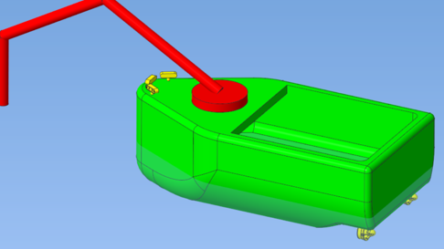
Sluttpresentasjon
Semesteroppgave Robotikk
Gruppe 2
Challenge 4
Small boat with manipulator for picking plastic
Eirik Andreas Steffensen
Benjamin Hernehult
Birk Eirik Nordvoll
Lars Sørhus
Sivert Aleksander Oppedal Gjermundstad

Slide 2
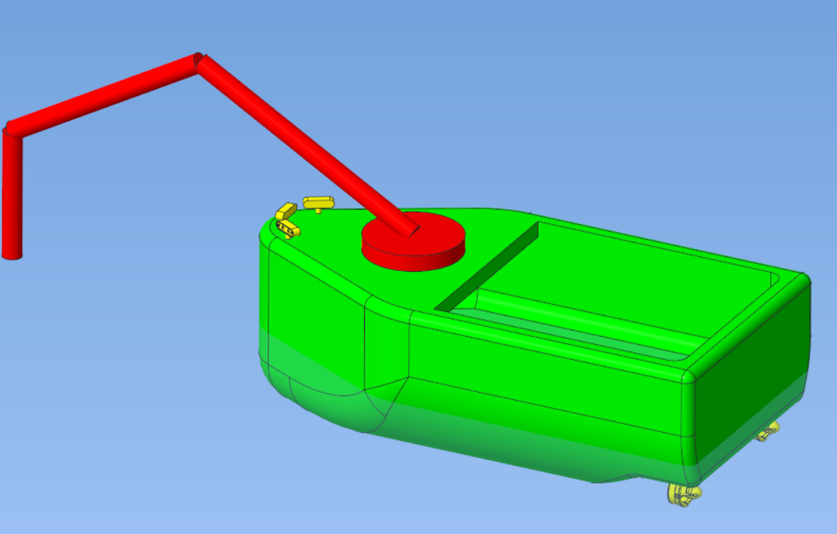
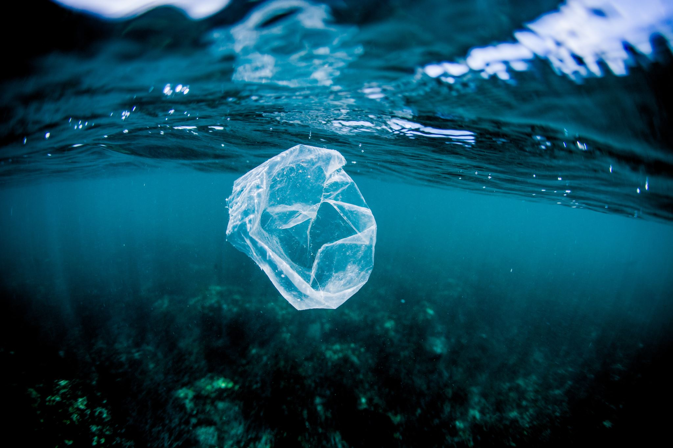
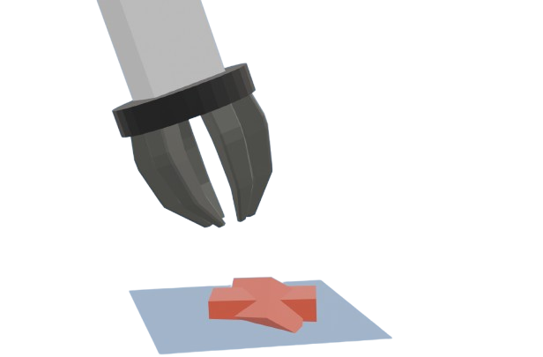
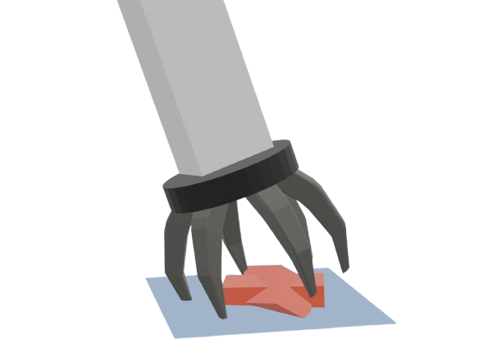
1 – Robot oppsummert
Mobil base – Differensialstyrt
Arbeidsområde, predefinert (kartbasert,elveutløp)
Navigasjon søk – Lattice planner
Navigasjon pickup – bug2
Lokalisering – Extended Kalmanfilter (IMU+Landemerker)
Deteksjon av plast: 3 stk, 3D Kamera Intel Realsense D435i
Robot arm – 4 DOF
Gripper – Multi finger gripper
Kontrollstrategi – Multi segment trajectory

Slide 3
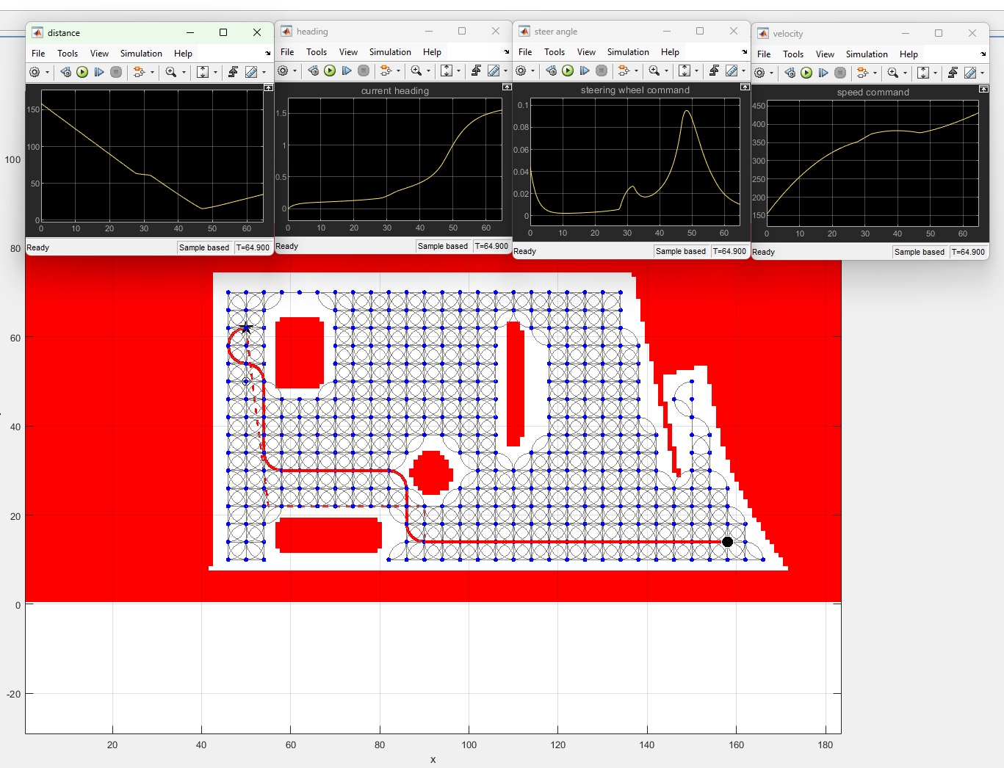
2 – Simulering Matlab

Slide 4
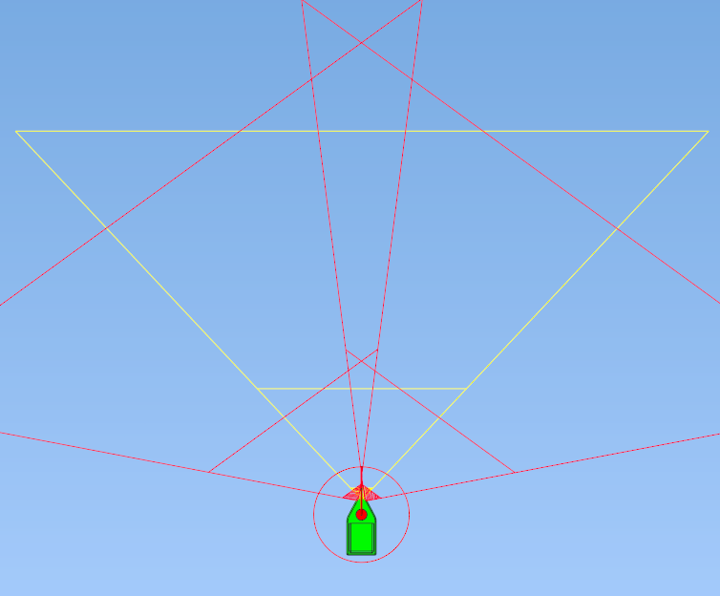
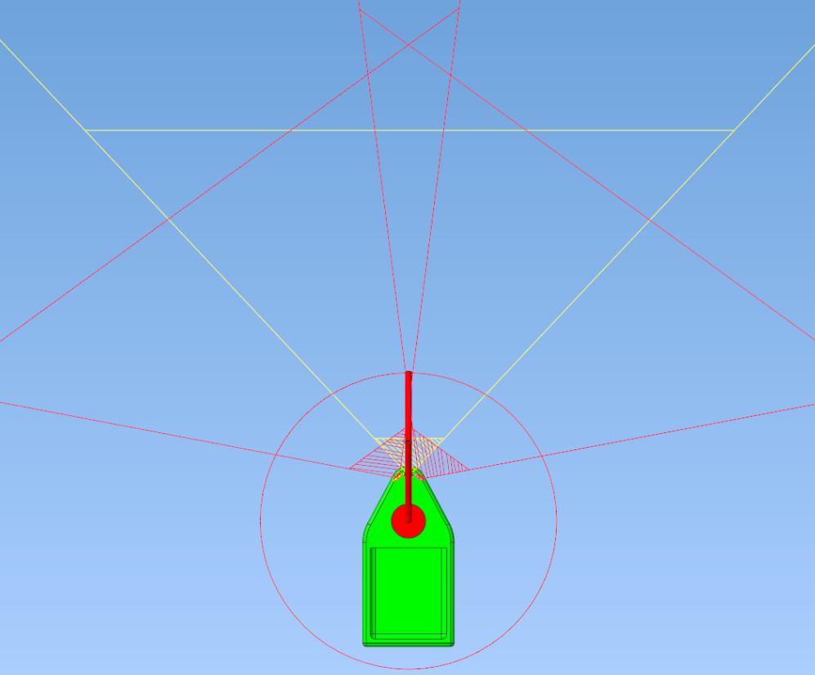
3 – 3D kamera
3 x Realsense D435i
Overlappende synsfelt både under søk og plukking

Slide 5
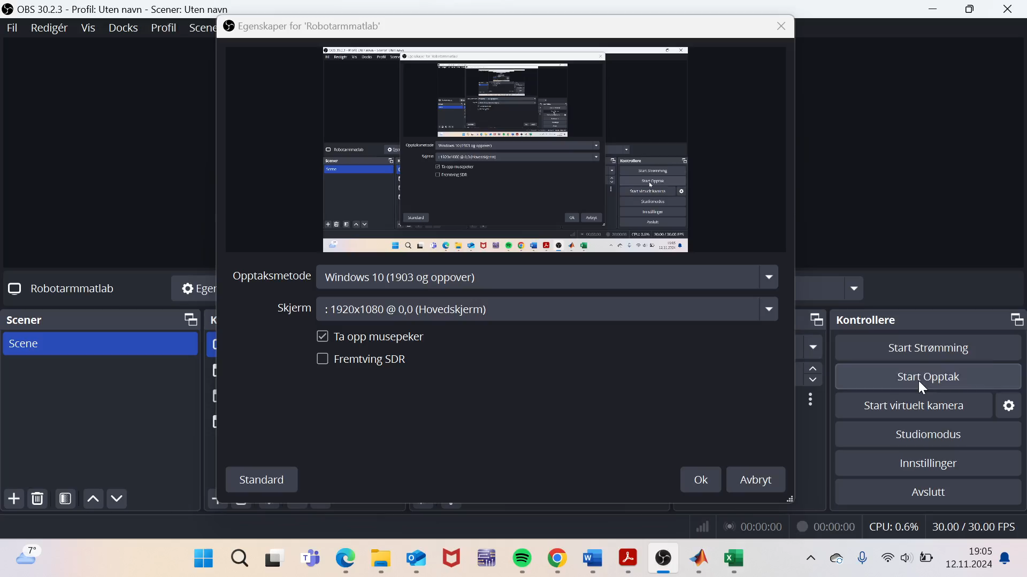
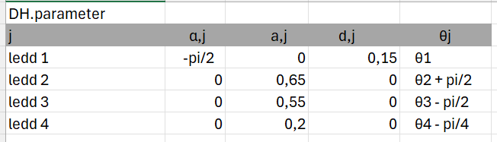
4 – Simulering robot arm

Slide 6
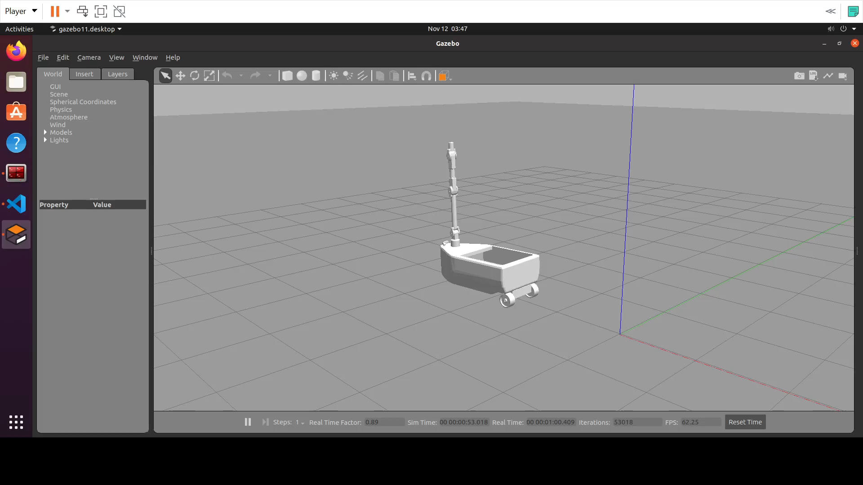
5– Simulering Gazebo (arm)

Slide 7
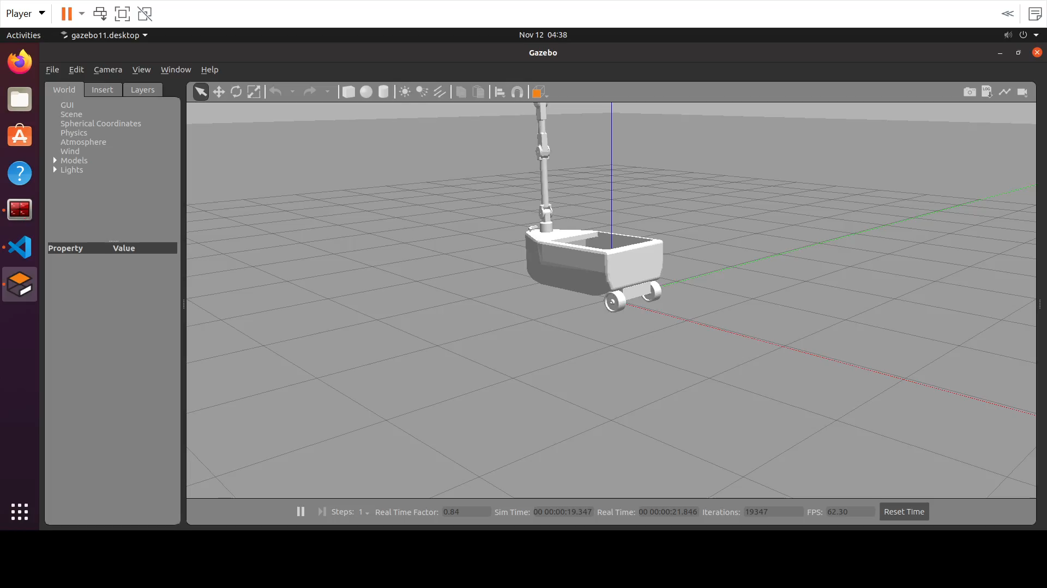
6 – Simulering Gazebo (båt)

Slide 8
Takk for oss!

